Slide 1
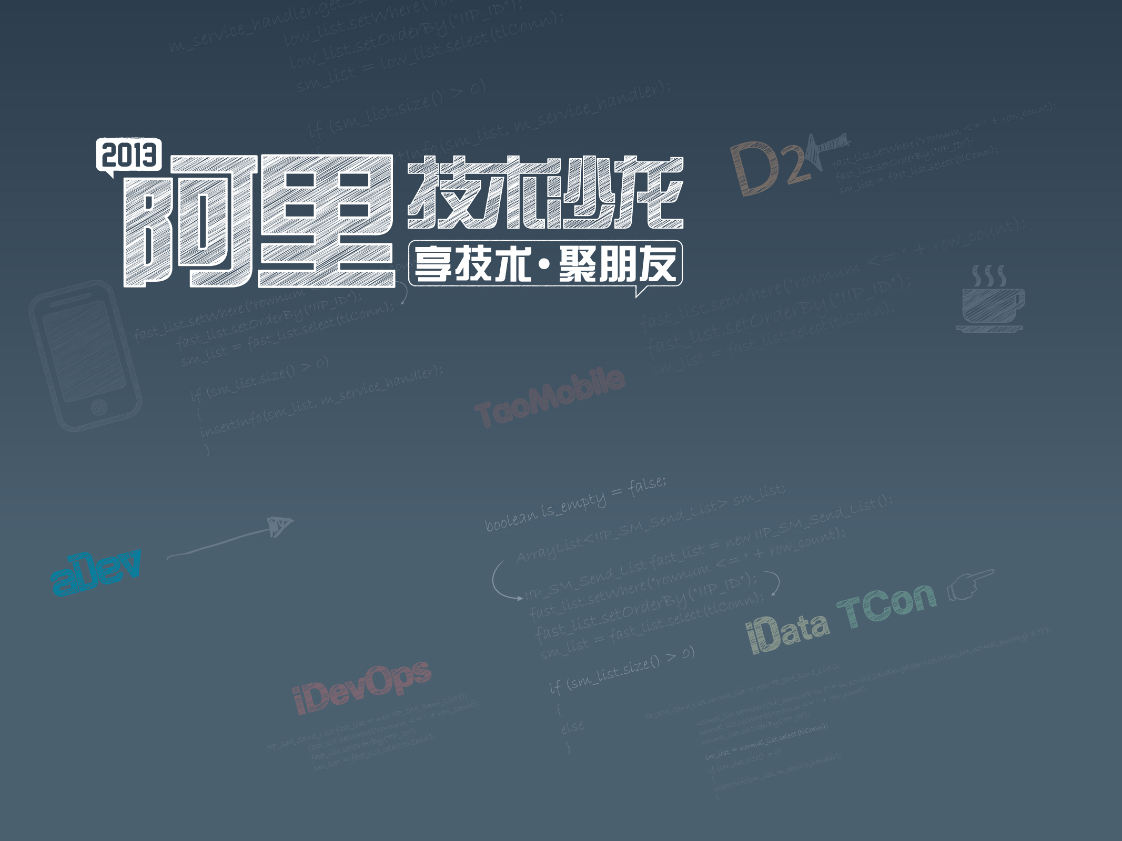
漫谈移动应用架构设计
天猫产品技术部：田径杯/嗷啸

Slide 2
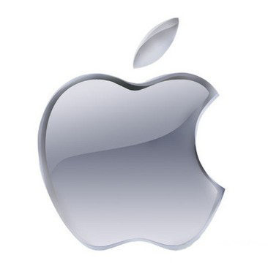



天猫移动端开发现状
天猫iPhone客户端
天猫iPad客户端
天猫iPhone插件SDK
天猫Android客户端
天猫Android Pad客户端
天猫Android插件SDK
天猫Windows Phone客户端

Slide 3

当前的一些业务数据
日UV： 400万以上
版本更新频繁： 小于一个月
版本Crash率： 小于 0.2%
双十一当天成交金额： 大于5亿

Slide 4
架构变迁历史
Logic
Logic
RI
One Project
Core
Core

Slide 5
初始的架构
MVC Logic Module
App
Widget
Statistics
UI Lib
Util
Data Loading
DB
Network
Core Interfaces
Datatype
SDK Layer

Slide 6
核心类的获取
IDataManager dm = ParameterProxy.getInstance().getDataManager();

Slide 7
变种的MVC结构
Controller
invoke
Model
Send event

Slide 8
变种的MVC结构
View
Model
Controller
UI事件触发
是否是页面内部事件
交给Controller处理
否
是
在Model内部处理

Slide 9
变种的MVC结构

Slide 10

这种MVC结构的优点
对业务逻辑分而治之
Controller只处理抽象的逻辑事件，便于处理通用逻辑
定位问题非常迅速
框架非常精简，没有过多冗余
代码分布相对平衡

Slide 11
分类的消息传递机制
Actvity 1
Actvity 2
Model Parameter
Sta Data
Key of Big Data
Model 1
Intent
Model 2
Model Params
Sta Data 2
Sta Data 1
Big Data
Fast Cache

Slide 12
网络层设计
Datatype
Datatype
Network Layer
JSON
XML
……
JSON
XML
……

Slide 13

第一次架构变更的诱因
多项目的预判
架构明晰的需要
分别维护的可能
保证代码质量的手段

Slide 14
第一次架构变动
MVC Logic Module
App
Widget
Statistics
UI Lib
Util
Data Loading
DB
Network
Core Interfaces
Datatype
Base UI Lib
Base Util
Base Network
Core Interfaces
Datatype
SDK Layer (TaoSDK, UserTrack, etc)

Slide 15
核心类获取的变化
ParameterProxyFactory.registerProxy(ParameterProxy.class);
IDataManager dm = ParameterProxyFactory.getProxy().getDataManager();

Slide 16
核心类获取再次变化
ParameterProxyFactory.registerProxy(ParameterProxy.class);
IDataManager dm = ParameterProxyFactory.<IParameterProxy>getProxy().getDataManager();

Slide 17

第二次架构变更的诱因
业务逻辑也有共同部分，同一个业务逻辑改动要在多个项目中同步
共同的业务逻辑不方便提取到核心层
业务逻辑层还不够薄

Slide 18
第三次架构变动
MVC Logic Module
App
Widget
Statistics
UI Lib
Util
Data Loading
DB
Network
Core Interfaces
Datatype
Reference Implementation
Base UI Lib
Base Util
Base Network
Core Interfaces
Datatype
SDK Layer (TaoSDK, UserTrack, etc)

Slide 19
设计中的一些疑问
API设计时要有多灵活
如何实现平滑过渡
Native, HTML5, Hybrid 用哪个
如何满足多样的运营需求
架构统一的必要性

Slide 20
收还是放？
public interface IParametersProxy {
IDataManager getDataManager(Context context);
IDataBaseManager getDatamanager(Context context);
INetworkManager getNetworkManager(Context context);
}
VS
public interface IParametersProxy {
Object getManager(Context context, String key);
}

Slide 21
架构转换的平滑过渡
Client Project
UI Lib
UI Lib
Util
Util
Network
Network
Core Interfaces
Core Interfaces
Datatype
Datatype
Common Project
Base UI Lib
Base Util
Base Network

Slide 22
Native or HTML5 or Hybrid
Hybrid
兼顾二者优点，但也同时带有一些二者的缺点
Native
速度快，用户体验好，开发成本高
HTML5
更新灵活，开发成本低，兼容性差，慢
高度运营的内容可以选HTML5
新功能可以先用HTML5试水
功能成熟的HTML5转成native以获得更好地用户体验
敏感操作宜用Hybrid方案实现

Slide 23


统一资源定位
本地页面定位URI化
demo://demo.alibaba.com/item?id=100568
高可配置性和扩展性
跨平台设计
完全兼容原有代码

Slide 24
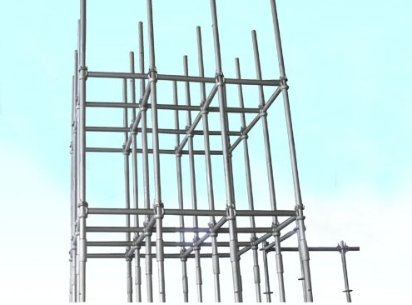
架构统一的必要性
维护成本低
学习成本低
资源易调配
遵循架构像写八股分
具体业务逻辑可以写散文

Slide 25
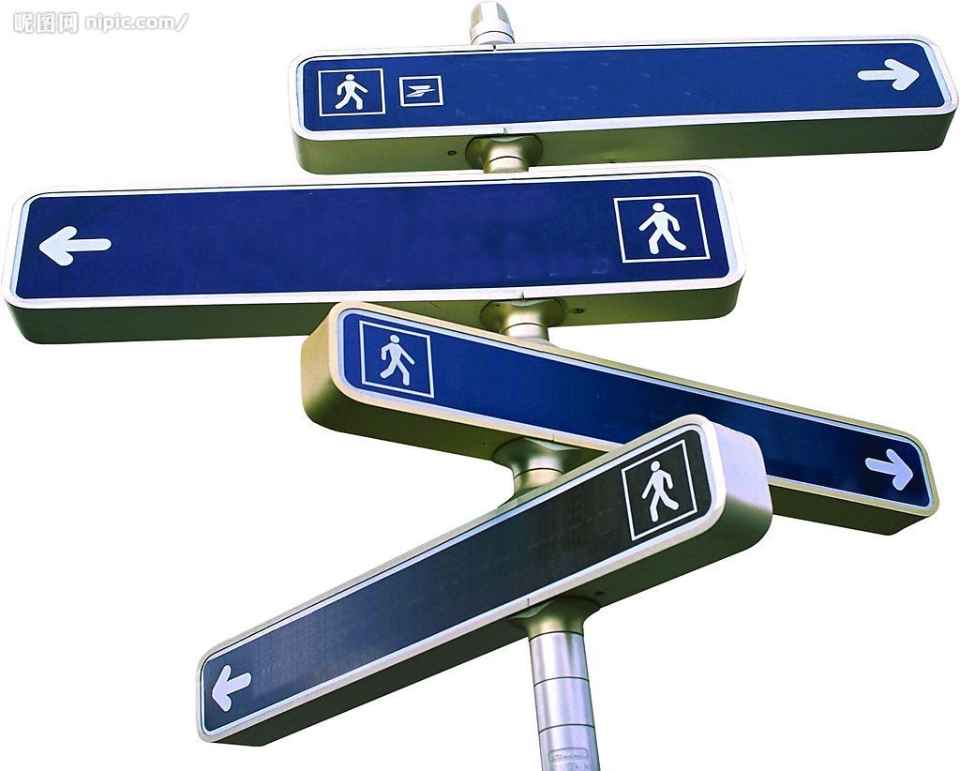
移动应用架构设计的原则
简洁好用，符合实际需要易于开发人员理解
层级清晰，单向依赖
即控制核心逻辑，又要给开发人员发挥空间
合理适当抽象，保持架构灵活性
设计架构时要有一定的前瞻性，使架构可扩展，在发生变动时能够实现平滑地过渡
业务逻辑层越薄越好
功能模块化，不同功能之间要解耦合

Slide 26


Slide 27

Thank you
Email: alext1981@gmail.com
新浪微博： 天马凌烟
手机：18600207228

